Slide 1
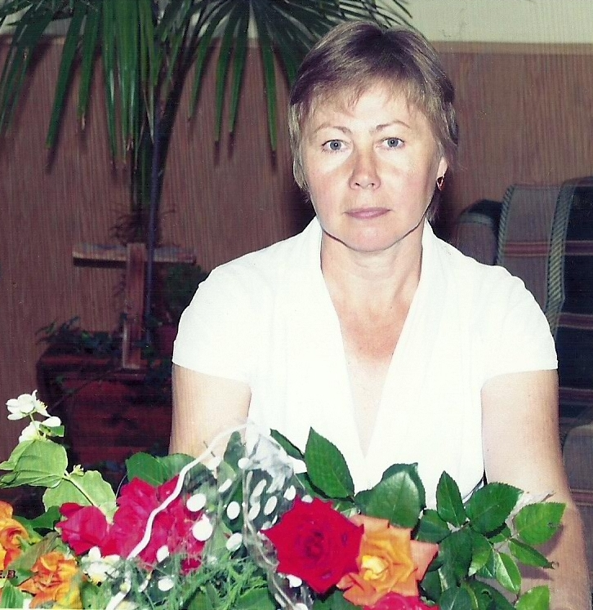
Муниципальное бюджетное общеобразовательное учреждение Поселковая средняя общеобразовательная школа Азовского района
Новикова
Светлана Николаевна
учитель биологии, химия и географии, руководитель экологического кружка: «Земляне»
Поселок Новополтавский
Азовского района
2021 г.

Slide 2
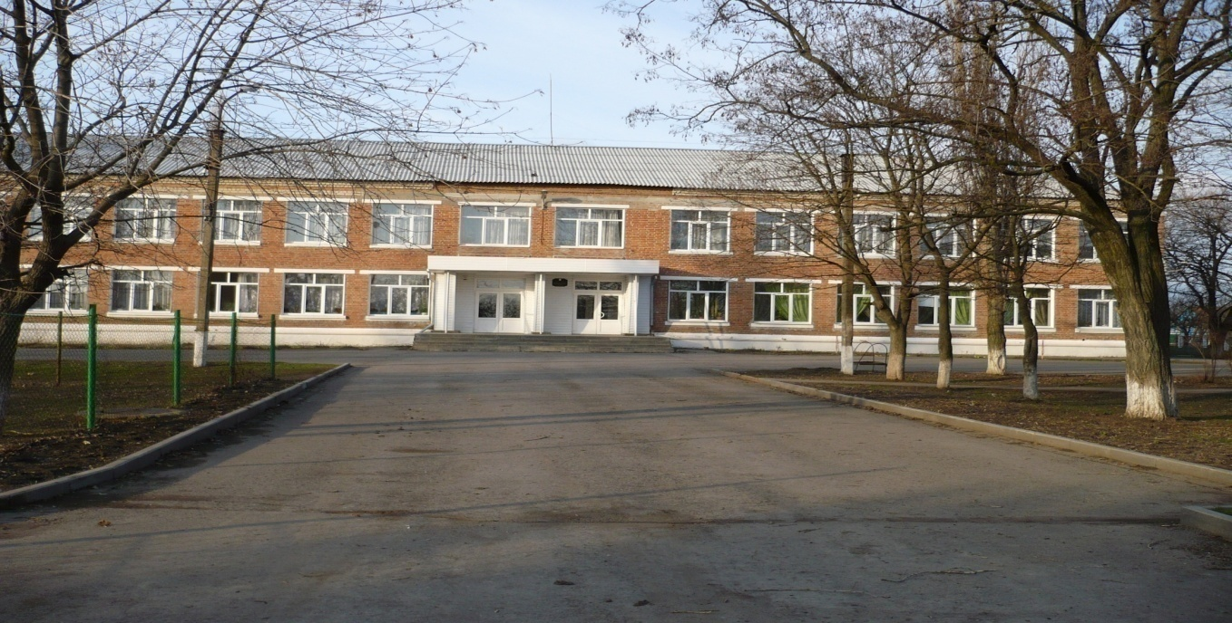
Я, Новикова Светлана Николаевна, имею высшее образование с 1984г., Донской сельскохозяйственный институт, второе высшее 1990 г.,. Ростовский Н/Д государственный педагогический институт;, г.Ростов-на-Дону; специальность-биология, квалификация-учитель биологии. Педагогический стаж работы – 35 лет, в данной школе – 35 лет, в должности учителя биологии и географии – 33 года, квалификационная категория – высшая.

Slide 3
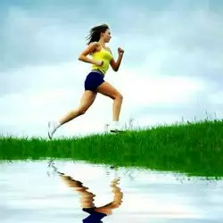
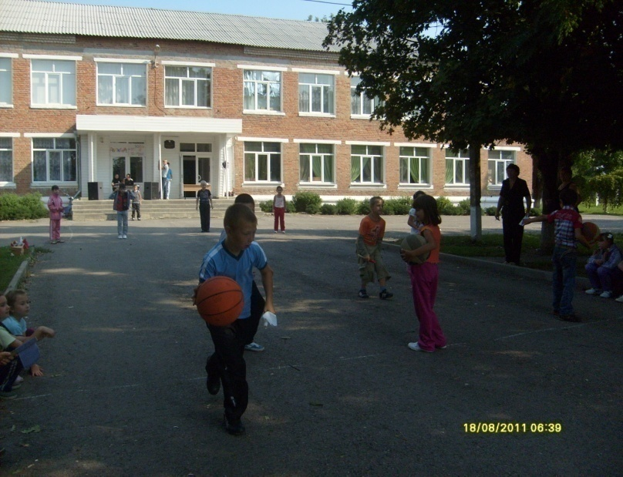
Моя проблемная тема
В настоящее время работаю над проблемой «Использование здоровьесберегающих технологий на уроках биологии , географии и внеклассной деятельности с целью обеспечения сохранности здоровья школьников и привития им навыков здорового образа жизни». и считаю, что она является актуальной, т.к. в качестве приоритетов в образовании обозначены: воспитание учащихся, проведение оптимизации учебной, психологической, физической нагрузки школьников, создание условий для сохранения и укрепления их здоровья, в том числе за счет реальной разгрузки содержания образования.

Slide 4

Экологический отряд «Земляне»
Более 20 лет руковожу экологическим кружком: «Земляне». Особую значимость я придаю развитию познавательных интересов, природных склонностей, интеллектуальных и творческих способностей,
воспитание у школьников экологической, генетической, гигиенической грамотности.
Экологический отряд «Земляне» с каждым годом растет,
все больше ребят принимают участие в природоохранной работе.

Slide 5
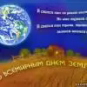
Природоохранная работа
Учащиеся нашей школы участвовали в акции «Земля – наш общий дом» по уборке территории школы, посадили деревья около школы.
Проведена выставка рисунков, посвященных охране природы.
Экологи приняли участие в конкурсе плакатов «Береги Землю» и выставке самоделок из бросового материала.

Slide 6

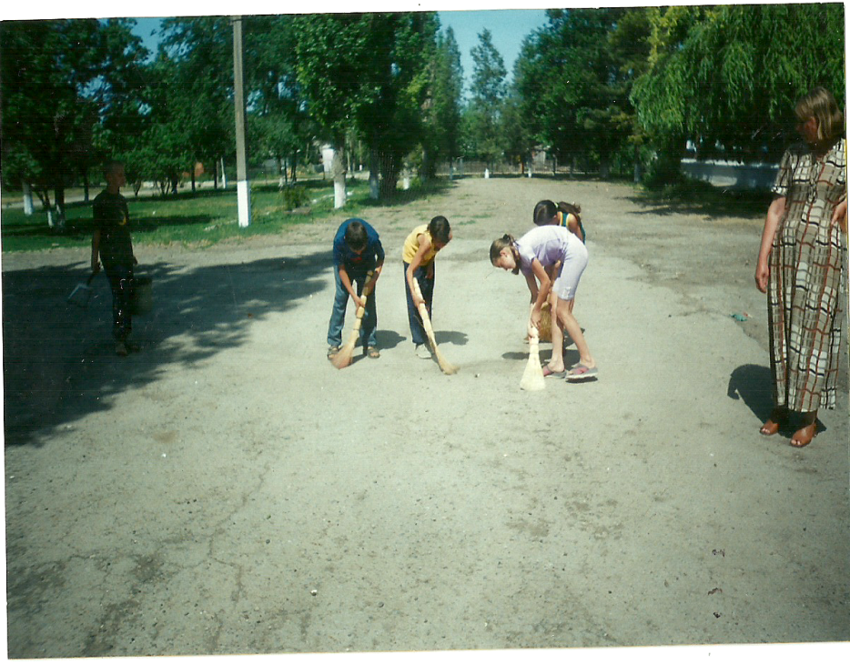
Акция «Земля – наш общий дом».
Ничего на свете лучше нет,
Чем беречь, друзья, свою планету.
Тем, кто дружен, не страшны тревоги,
Ведь экологи всегда в дороге.
Мы свое призванье не забудем.
Сохраним мы воду чистой людям,
Сбережем мы воздух, лес и реки,
Чтоб природу сохранить навеки.

Slide 7
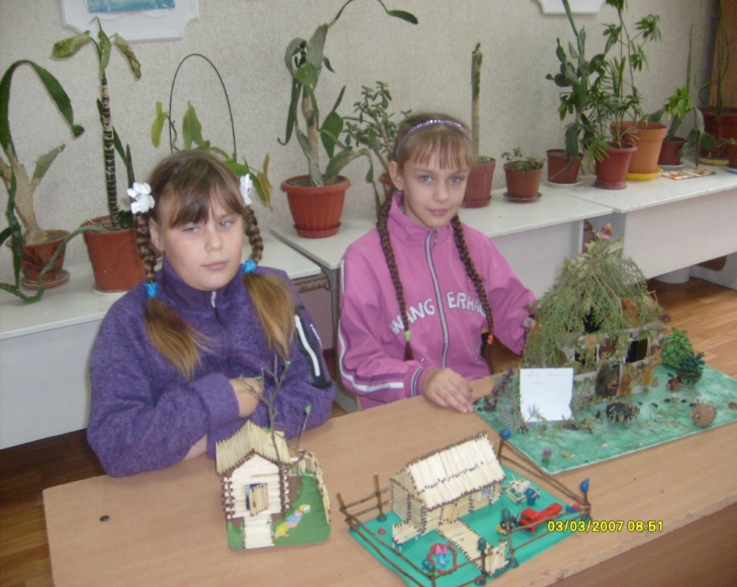
Наше творчество
Мы заявляем «да!»
миру и спокойствию,
любви и уважению к природе,
осторожности и мудрости,
экологической культуре.
Ежегодно мы принимаем участие в областных конкурсах организованных ГОУ ДОД Областным экологическим центром учащихся Министерства общего и профессионального образования Ростовской области в 2021 году этот конкурс посвящен экологическому просвещению в России

Slide 8
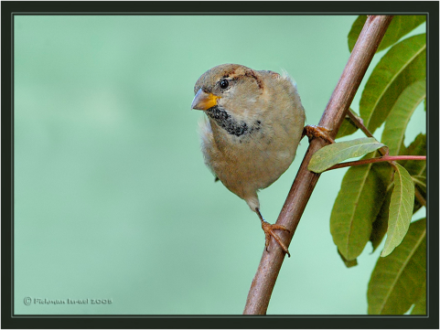
Экологический проект «Экологические группы птиц нашего края»
Благодарственными письмами ГОУ ДОД Областной экологический центр учащихся Министерства общего и профессионального образования Ростовской области отмечена работа над экологическими проектами:
«Экологические группы птиц нашего края», «Сохраним нашу Землю - голубой и зеленой». Ежегодно, 1 апреля в нашей школе проводится День птиц.
1 апреля –
международный
День птиц
МБОУ Поселковая СОШ
Экологический отряд «Земляне» 2021 г.

Slide 9


Экологические проекты
Основные направления проекта: «Я и природа»- выявление уровня личностного отношения к природе; «Экологический бумеранг»- изучение экологических явлений на уроках биологии и географии; экологические проблемы своей местности и доказательства скорейшего его решения;
«За чистоту родного края»- экологические конкурсы, праздники;
«Ваше личное участие в охране природы»- акция
«Земля – наш общий дом».

Slide 10
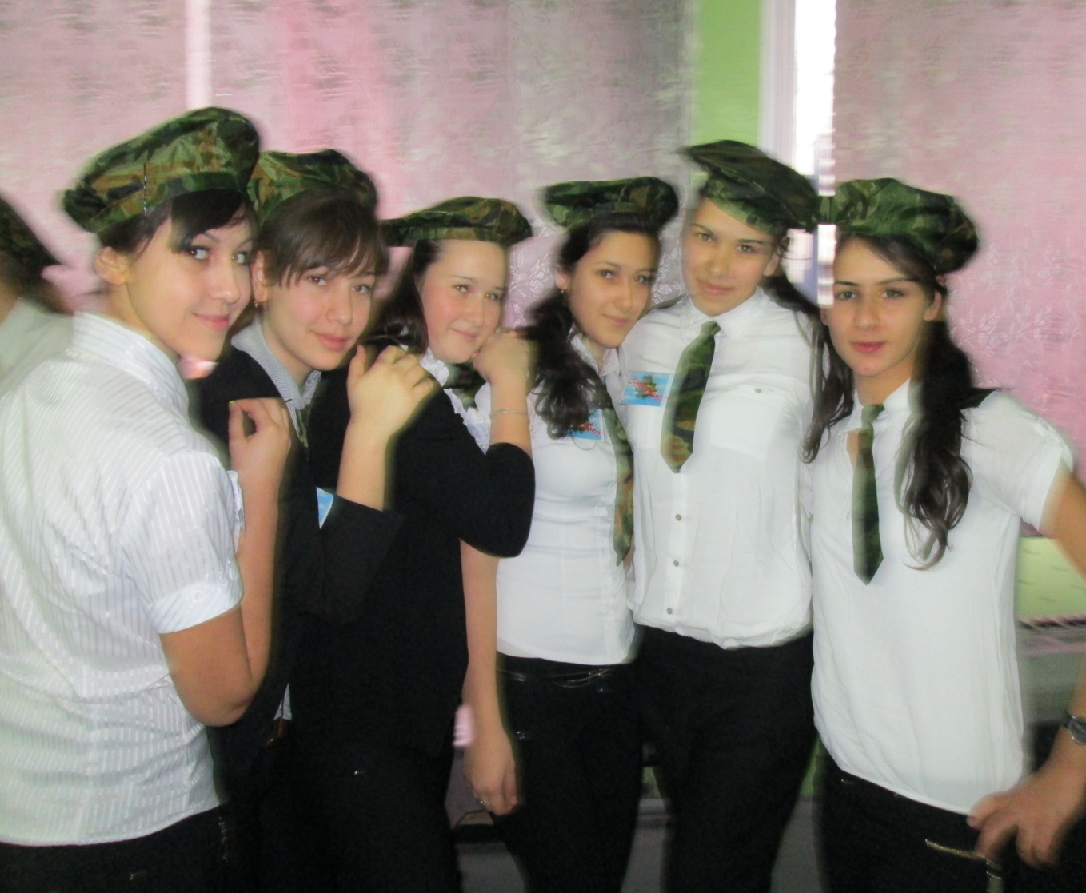
« Давайте жить бережно и красиво».
На протяжении 15 лет ребята участвовали в районном слёте экологов.
В декабре 2018 года Экологический отряд «Земляне» принял участие в конкурсе экологических бригад «Давайте жить бережно и красиво».

Slide 11

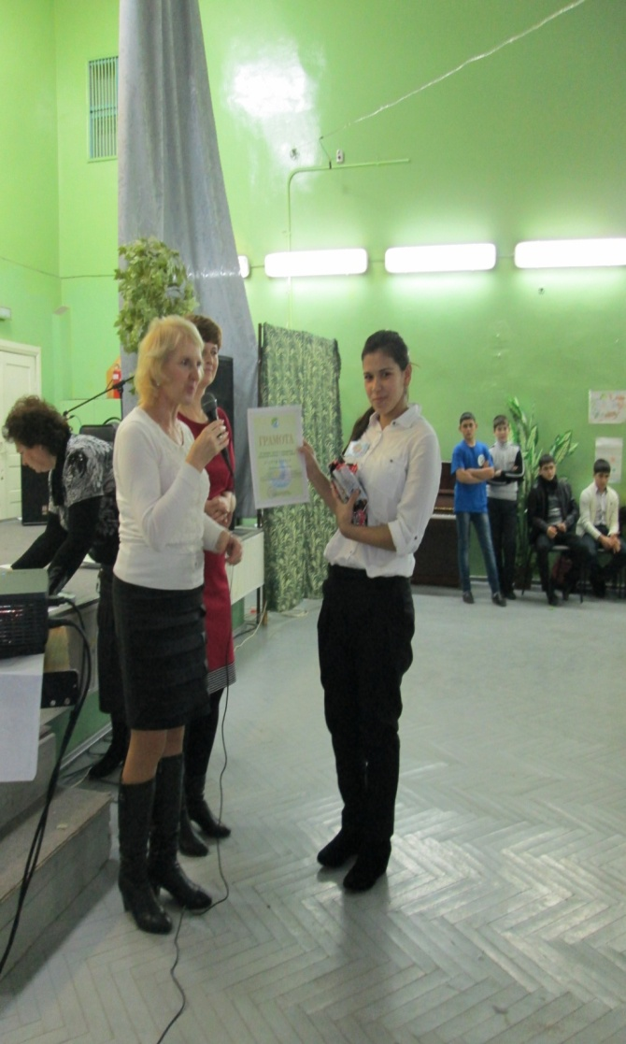
«Земля – наш общий дом»
Ежегодно мы принимаем участие в проведении районной акции «Земля – наш общий дом»; конкурсе экологических агитбригад; экологическом фестивале.
Моя работа и моих экологов отмечена грамотами, дипломами и благодарственными письмами Администрации Азовского района и Азовского РОО.

Slide 12
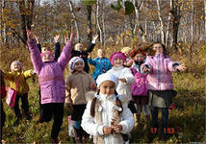
Комплексная экскурсия в природу "Люблю тебя, мой край родной"
Преимущество экскурсий в том, что они позволяют в естественной обстановке познакомить детей с объектами и явлениями природы.
На экскурсиях дети знакомятся с растениями, животными и условиями их обитания, а это способствует образованию первичных представлений о взаимосвязях в природе. Экскурсии способствуют развитию наблюдательности, возникновению интереса к природе.
Развивающий компонент экскурсий стимулирует формирование:
навыков наблюдения и наблюдательности как таковой
сенсорных способностей (умение видеть разнообразные признаки объектов: цвет и его оттенки, пространственное расположение, разнообразие форм, фактуры и пр.)
мыслительных процессов (анализа, сравнения, обобщения, классификации, умения устанавливать связи, разные по характеру и степени сложности)
воображения и творческих способностей.

Slide 13
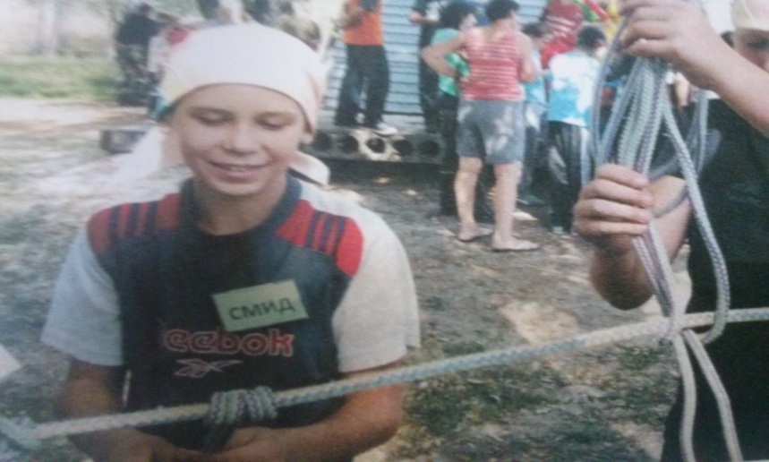
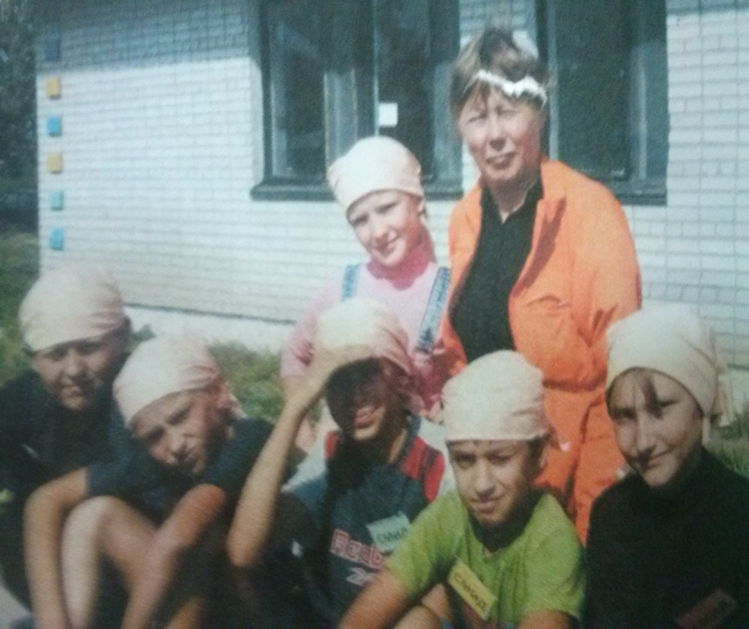
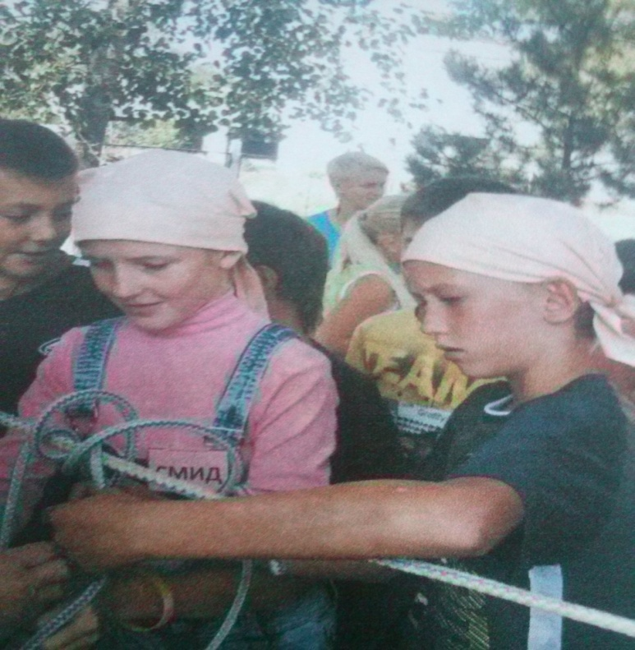
На районных турслетах
Как учитель географии вместе с учителем физкультуры Мартиросян Р.Р. и командой туристов принимаю участие в районных турслетах, в 2018 году наша команда заняла первое место в ориентировании на местности и преодоление полосы препятствия.

Slide 14

Будущее России "Мы все... на одной и той же планете
1.мы ничего не делаем, проблемы продолжают усугубляться, и мы продолжаем ничего не делать. Но такой сценарий нас не устраивает.
2.мы ищем практические пути решения и решаем проблемы. Этот сценарий нас устраивает, но мы должны понимать, что существующие и все возникающие экологические проблемы легко не решаются.
3.Мы не можем решить эти проблемы по одиночке. Они решаются только сообща, но хотя бы маленький шаг на пути к решению экологических проблем должен сделать каждый из НАС.

